Slide 1
#1403 거짓말💬
202010542 최정윤

Slide 2
목차
문제 분석
Union-Find 설명
코드

Slide 3
문제
M개의 파티가 열리고 지민이는 모든 파티에 참석하여 이야기를 한다.
지민이는 최대한 과장해서 이야기를 하려고 한다. 그러나 그 이야기가 거짓임을 들키면 안된다.
따라서, 파티에 진실을 알고 있는 사람이 있는 경우, 지민이는 진실을 이야기하게 된다.
어떤 한 사람이 파티에서 진실인 이야기를 듣고, 다른 파티에선 거짓인 이야기를 들으면, 거짓말을 들키게 된다.
지민이가 거짓말을 하고 있다는 것을 들키지 않으면서, 거짓말을 할 수 있는 파티 개수의 최댓값을 구하시오.

Slide 4
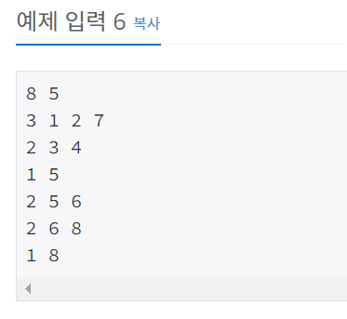
입력
파티 개수 : 50 이하의 자연수
사람 수 : 50 이하의 자연수
진실을 알고 있는 사람 수 : 0 이상 50 이하의 정수
각 파티에 오는 사람의 수 : 50 이하의 자연수

Slide 5
진실을 아는 사람
1
파티 1
2
5
파티 2
3
4
6
파티 3
1
3
파티 4
4
7

Slide 6
진실을 아는 사람
1
파티 1
2
5
파티 2
3
4
6
파티 3
1
3
T
파티 4
4
7

Slide 7
진실을 아는 사람
1
파티 1
2
5
파티 2
3
4
6
파티 3
1
3
T
파티 4
4
7

Slide 8
진실을 아는 사람
1
파티 1
2
5
파티 2
3
4
6
T
파티 3
1
3
T
파티 4
4
7

Slide 9
진실을 아는 사람
1
파티 1
2
5
파티 2
3
4
6
T
파티 3
1
3
T
파티 4
4
7

Slide 10
진실을 아는 사람
1
파티 1
2
5
파티 2
3
4
6
T
파티 3
1
3
T
파티 4
4
7
T

Slide 11
진실을 아는 사람
1
파티 1
2
5
파티 2
3
4
6
T
파티 3
1
3
T
파티 4
4
7
T

Slide 12
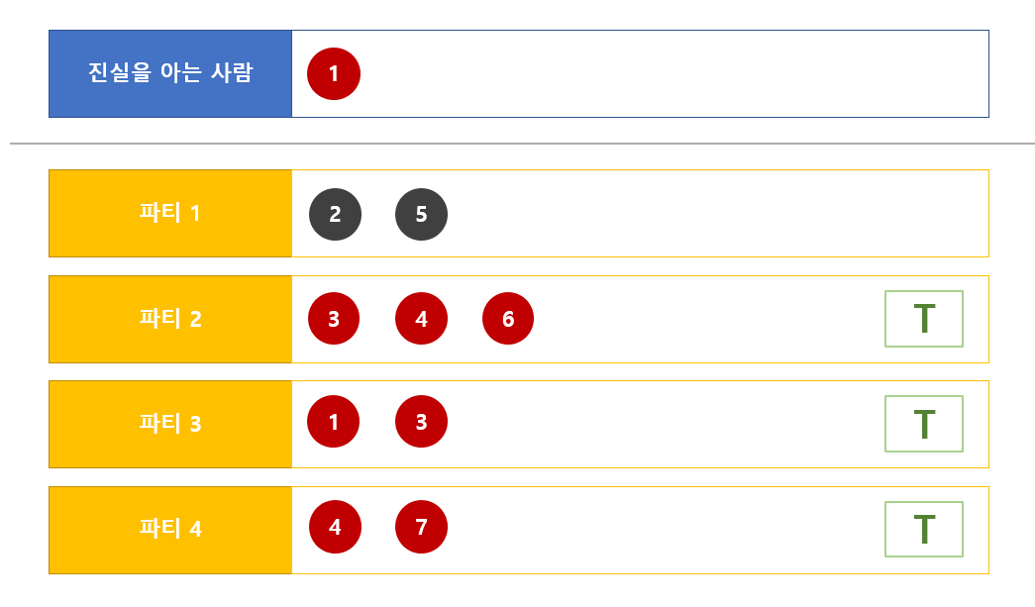
분석
파티에서 진실을 말해야 하는 경우 :
[진실을 알고 있는 사람]이 있는 경우
[[진실을 알고 있는 사람과] 함께 파티를 참여한 사람] 이 있는 경우
[[[진실을 알고 있는 사람]과 함께 파티를 참여한 사람]과 함께 파티를 참여한 사람]이 있는 경우
...
⇒ 같은 파티에 참여한 사람끼리의 연결 관계를 알아야 함.

Slide 13
진실을 아는 사람
1
파티 1
2
5
2
5
파티 2
4
6
3
4
6
파티 3
1
3
7
1
3
파티 4
4
7

Slide 14
진실을 아는 사람
1
파티 1
2
5
2
5
파티 2
4
6
3
4
6
파티 3
1
3
7
1
3
파티 4
4
7

Slide 15
진실을 아는 사람
1
파티 1
2
5
2
5
파티 2
4
6
3
4
6
파티 3
1
3
7
1
3
파티 4
4
7

Slide 16
진실을 아는 사람
1
파티 1
2
5
2
5
파티 2
4
6
3
4
6
파티 3
1
3
7
1
3
파티 4
4
7

Slide 17
진실을 아는 사람
1
파티 1
2
5
2
5
파티 2
4
6
3
4
6
T
파티 3
1
3
7
1
3
T
파티 4
4
7
T

Slide 18
풀이
Union-Find 사용
: 합집합을 찾거나, 노드들을 같은 집합으로 만들어주는 알고리즘. 주로 트리로 구현.
⇒ 같은 집합에 포함된 노드들은 같은 root를 가지고 있음.

Slide 19
Parent 배열 (트리 역할)
인덱스
1 | 2 | 3 | 4 | 5 | 6 | 7
1 | 2 | 1 | 3 | 2 | 4 | 4
저장된 값
(부모 인덱스)
1
2
3
4
5
7
6

Slide 20
Union-Find
Find 알고리즘 : root를 찾는 알고리즘. 같은 root를 가지고 있으면 같은 집합이다.
Union 알고리즘 : 두 노드를 하나의 집합으로 합쳐주는 알고리즘.

Slide 21
find
Root 찾기
재귀적으로 부모 노드를 호출 -> (인덱스 값 == 부모 노드의 값) 일때까지 (root 일 때 까지)
인덱스
1 | 2 | 3 | 4 | 5 | 6 | 7
1 | 2 | 1 | 3 | 2 | 4 | 4
저장된 값
(부모 인덱스)
1
2
3
4
5
7
6

Slide 22
find
Root 찾기
재귀적으로 부모 노드를 호출 -> 인덱스 값 == 부모 노드의 값 일때까지 (root 일 때 까지)
인덱스
1 | 2 | 3 | 4 | 5 | 6 | 7
1 | 2 | 1 | 3 | 2 | 4 | 4
저장된 값
(부모 인덱스)
1
2
3
4
5
7
6

Slide 23
find
Root 찾기
재귀적으로 부모 노드를 호출 -> 인덱스 값 == 부모 노드의 값 일때까지 (root 일 때 까지)
인덱스
1 | 2 | 3 | 4 | 5 | 6 | 7
1 | 2 | 1 | 3 | 2 | 4 | 4
저장된 값
(부모 인덱스)
1
2
3
4
5
7
6

Slide 24
find
Root 찾기
재귀적으로 부모 노드를 호출 -> 인덱스 값 == 부모 노드의 값 일때까지 (root 일 때 까지)
인덱스
1 | 2 | 3 | 4 | 5 | 6 | 7
1 | 2 | 1 | 3 | 2 | 4 | 4
저장된 값
(부모 인덱스)
1
2
3
4
5
7
6

Slide 25
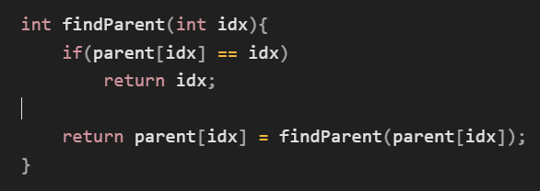
find
재귀적으로 부모 노드를 호출 -> 인덱스 값 == 부모 노드의 값 일때까지 (root 일 때 까지)

Slide 26
Union
하나의 집합으로 만들기
루트 노드 값을 비교하여 더 작은 값을 새로운 루트 노드로 삼음
인덱스
1 | 2 | 3 | 4 | 5 | 6 | 7
1 | 2 | 1 | 3 | 2 | 4 | 4
저장된 값
(부모 인덱스)
1
2
3
4
5
7
6

Slide 27
Union
루트 노드 값을 비교하여 더 작은 값을 새로운 루트 노드로 삼음
인덱스
1 | 2 | 3 | 4 | 5 | 6 | 7
1 | 2 | 1 | 3 | 2 | 4 | 4
저장된 값
(부모 인덱스)
1
2
3
4
5
7
6

Slide 28
Union
루트 노드 값을 비교하여 더 작은 값을 새로운 루트 노드로 삼음
인덱스
1 | 2 | 3 | 4 | 5 | 6 | 7
1 | 1 | 1 | 3 | 2 | 4 | 4
저장된 값
(부모 인덱스)
1
2
3
4
5
7
6

Slide 29
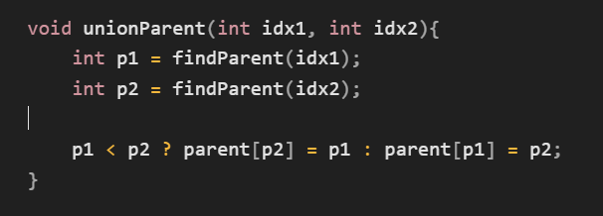
Union
루트 노드 값을 비교하여 더 작은 값을 새로운 루트 노드로 삼음

Slide 30
문제 풀이 방법
진실을 알고 있는 사람들의 parent[idx] 값을 -1로 설정 (진실 아는 경우 root값이 -1)
전체 파티당 참가인원 저장하며 union-find로 같은 파티에 참여한 사람들을 하나의 집합으로 만들기
파티 당 참가인원 조회하며 root 값이 -1인 경우 cnt ++ (진실 말해야하는 경우 cnt++)
거짓말할 수 있는 파티 개수 찾는 것이므로 [전체 파티개수 - cnt] 출력

